Slide 1
Tokens In Keystone
龙东恒
dhlong@pku.edu.cn

Slide 2
内容简介
Token
Token ≈ Authentication Token
KeyStone中的四种Token
UUID / PKI / PKIZ / Token Token
UUID Token
Fernet Token
Key Repository 密钥库
Key Rotation 密钥轮换
Key Ceneration 密钥生成
Issue Token

Slide 3
Authentication Token
Allow users to enter their username and password in order to obtain a token which allows them to fetch a specific resource – without using their username and password. Once their token has been obtained, the user can offer the token – which offers access to a specific resource for a time period - to the remote site.
秘密换口令：
允许用户通过输入用户名和密码，以换取一个能够使用户访问特定资源时无需再次输入用户名和密码的字符串口令Token。
有约束的便捷：
一旦用户获得颁发的Token口令，用户可以凭此在一定时间段内，访问远程服务器中的特定资源。
Notes:
蝙蝠侠生活在哥谭市；超人生活在纽约；美队到处乱飞。

Slide 4
Tokens in KeyStone
Token类型 | UUID | PKI | PKIZ | Fernet
大小 | 32 Byte | KB 级别 | KB 级别 | < 255B
支持本地认证 | 不支持 | 支持 | 支持 | 不支持
Keystone 负载 | 大 | 小 | 小 | 大
存储于数据库 | 是 | 是 | 是 | 否
携带信息 | 无 | user, catalog 等 | user, catalog 等 | user 等
涉及加密方式 | 无 | 非对称加密 | 非对称加密 | 对称加密(AES)
是否压缩 | 否 | 否 | 是 | 否
版本支持 | D | G | J | K

Slide 5
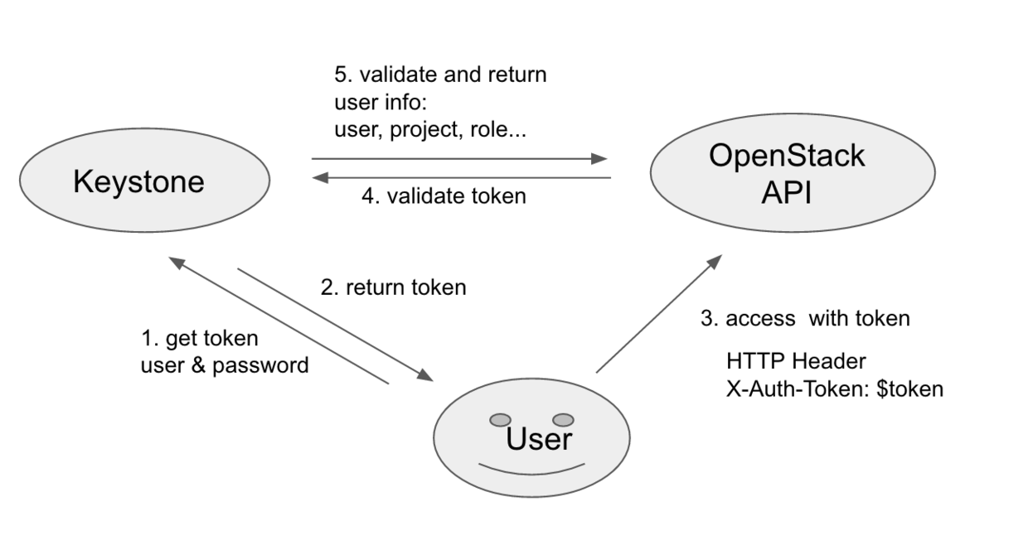
UUID in KeyStone
用户名密码换取口令
KeyStone生成并缓存口令后，返回给用户
用户发送带有Token的服务请求至OpenStack其他服务
服务转发请求中的Token到KeyStone，进行身份验证
KeyStone查询缓存和Token数据库进行身份验证，并返回验证结果以及用户相关的身份信息。
影响性能的因素
缓存大量Token（内存），存储所有的UUID Token（磁盘）
验证Token所进行的数据库交互增多，直接影响效率（集群规模越大，验证请求越多，性能瓶颈出现）
OpenStack其他组件与Keystone的大量请求响应

Slide 6
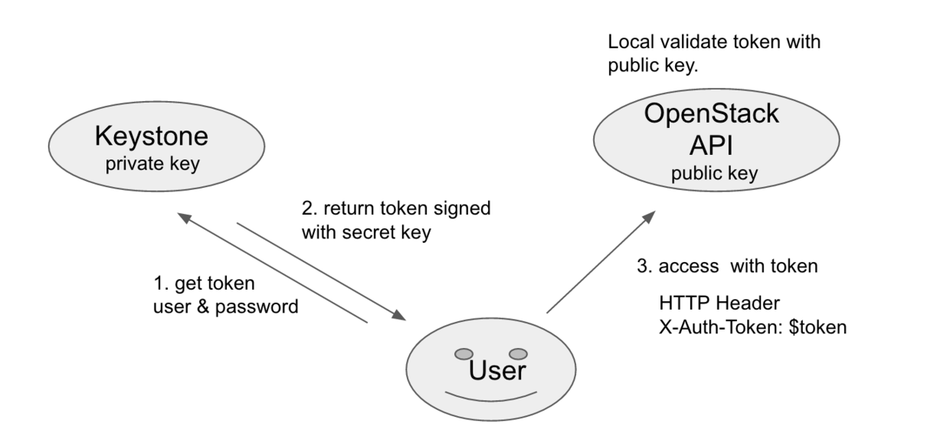
PKI in KeyStone
OpenStack组件内及进行公私钥分发
用户名密码换取口令
KeyStone生成口令，并用其私钥加密后，返回用户
用户发送带有Token的服务请求至OpenStack其他服务
OpenStack其他服务使用公钥解密/验证token身份
影响性能的因素
Service Catalog
Request Body过长：
由于组件不再与KeyStone进行Token验证的交互，PKI中的Token要比原Token存储更多的信息，易超出Apache HTTP Server所允许的最大HTTP Header长度（默认：8192B = 8 KB），导致请求失败。
Role Information

Slide 7
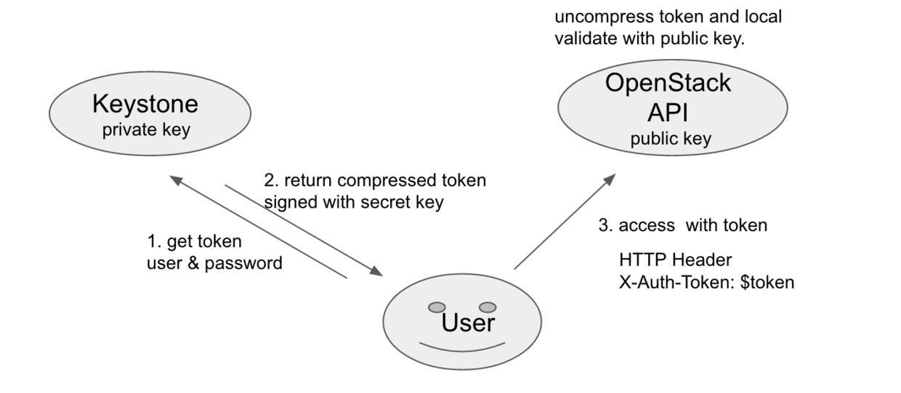
PKIZ in KeyStone
OpenStack组件内及进行公私钥分发
用户名密码换取口令
KeyStone生成口令，对口令压缩后，再用其私钥加密后，返回用户
用户发送带有Token的服务请求至OpenStack其他服务
OpenStack其他服务直接使用公钥进行签名的认证
影响性能的因素
取决于压缩算法的效率（不可能高效）

Slide 8
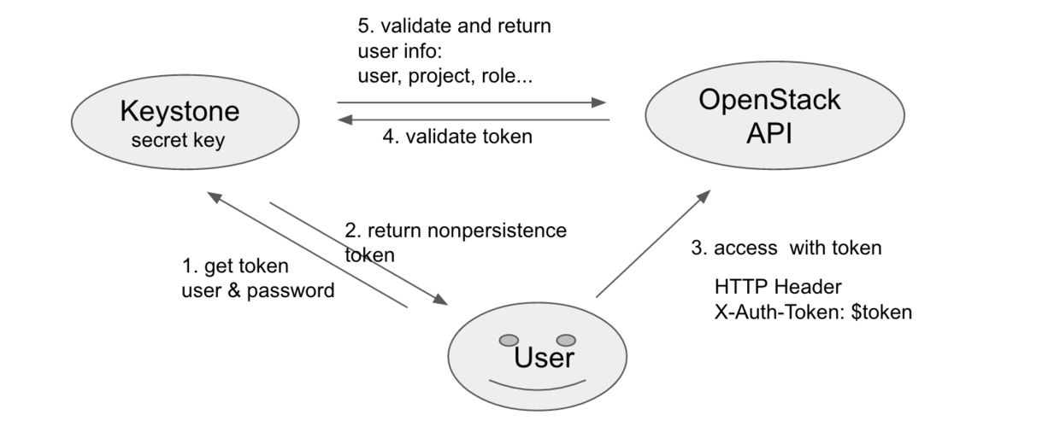
Fernet in KeyStone
OpenStack组件内及进行公私钥分发
用户名密码换取口令
KeyStone通过AES-128加密后使用SHA256签名，生成非持久化口令，并返回给用户
用户发送带有Token的服务请求至OpenStack其他服务
服务转发请求中的Token到KeyStone，进行身份验证
影响性能的因素
KeyStone认证签名后直接解密口令以获得信息，不需要对数据库进行访问。
OpenStack其他组件与Keystone的大量请求响应

Slide 9
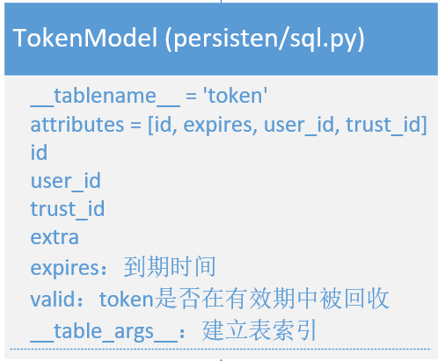

UUID
直接调用uuid模块生成
1
2
到期时间：默认3600s
最大保存可查询时间：默认2天
过期Token处理方式：
比较expired与current时间，判断是否允许被查询。

Slide 10
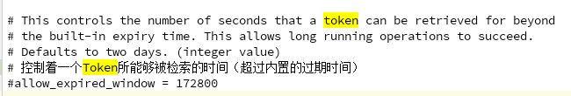
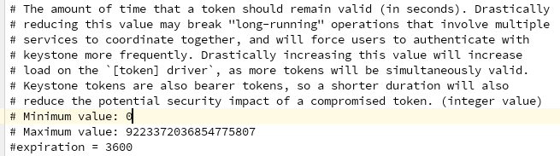
UUID 两种过期时间
该如何设定Token的过期时间呢？
过短的Token过期时间会打断需要不同服务共同合作才能够完成的耗时操作，并且会要求用户频繁地与KeyStone接触。
过长的Token过期时间则会增大Token数据库驱动的负担，并发存在多个有效Token，身份认证所需要的数据访问操作增加。
相对较短的过期时间，则能够减少暴露token所造成的潜在安全威胁。

Slide 11
Fernet Token
1
Token：口令如何生成
加密过程包含哪些步骤？ 压缩、加密、签名
密文包含哪些信息？ 签名、时间、密文串
效率如何？ 性能强于数据库访问
2
Key：密钥如何生成
密钥结构如何设计？ 32B，左右各16B，左签名右加密
密钥怎么生成？ 随机32B字符串。
密钥怎么存储？ 存储于Key Repository，保留历史密钥不删除
多节点如何同步
3
Rotation：轮询如何实现
轮询密钥数量？配置文件参数决定。
轮询如何实现？List存储活跃密钥，0表示当前主密钥，超容量就淘汰。

Slide 12
Token 如何生成
MessagePack：Token压缩
SHA-128-CBC：Token加密
Basic_Part数据填充：
特定字节（1B）
当前时间（8B）
AES初始变换矩阵（16B）
SHA256：
对Basic_Part 签名（32B）
串联：
Signing || Basic_Part
为什么Basic_Part填充时要填充当前时间？
答：被压缩的Token_data中不包含过期时间字段

Slide 13



Key 如何生成
umask(Oo177)
name: 0.tmp
9bits: rwx rwx ---
name: 0.tmp
9bits: rw- --- ---
umask(oldMask)
0 = Primary Key
name: 0
9bits: rwx rwx ---

Slide 14

Rotation 如何实现
cur_pk: 3
new_pk: cur_pk+1 = 4
0: /directory/key_repository/0
2: /directory/key_repository/2
3: /directory/key_repository/3
0→4: /directory/key_repository/4
max_active_keys = 2
0
0.tmp

Slide 15
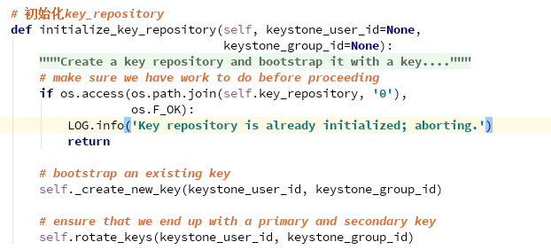

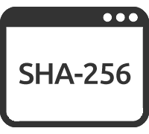


Fernet Token 全过程
连续创建两个密钥

Slide 16
KeyStone Token 颁发全过程
默认机制：Fernet
参数修改：/etc/keystone.conf修改

Slide 17
Q & A

